Slide 1

Бақыт
отбасынан
басталады

Slide 2

Алматы облысы
Талдықорған қаласы білім бөлімінің
"№28 IT-лицейі"
коммуналдық мемлекеттік мекемесі
2 «Г» сынып оқушысы: Низағали Темірлан
1 «Д» сынып оқушысы: Алматай Әсия

Slide 3

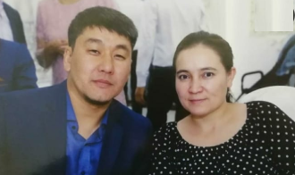
Анашым – әкем жанашырым, жақсыларым
Ұстаз болу – жүректің батырлығы,
Ұстаз болу – сезімнің ақындығы,
Ұстаз болу – мінездің күн шуағы,
Азбайтұғын адамның алтындығы
Әкем: Естибаев Женис – ұстаз
Анам: Кошкарбаева Алия – ұстаз

Slide 4
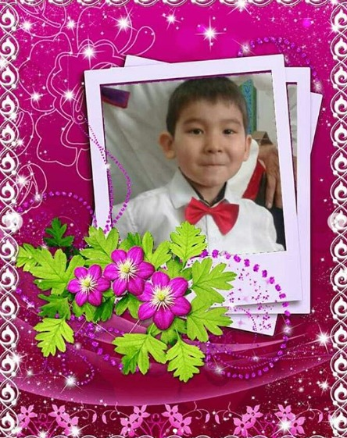
Мейірімінен нәр алдыңда жүректің,
Ата - анаңды қайта өмірде түлеттің.
Өйткені сен жақыныңның барлығын
Қуанттың да, мына өмірде шыр еттің.
Сен туды деп, мерейлерін өсірді,
Талай көңіл қуаныштан көсілді.
Ұрпақ жалғар ұл туды деп - қуанды,
Ұл келді деп, кіндігің де кесілді.
Емес еді ешбір тілек жасанды,
Сен туды деп, шілдехана жасалды.
Көпшілікке сен осылай елендің,
Тал бесікке ана әлдимен бөлендің.
Жаттың тыңдап осынау бір ұлы әнді,
Сол әуенмен мына өмірге сен ендің.
Үйдің үлкені: Темірлан

Slide 5
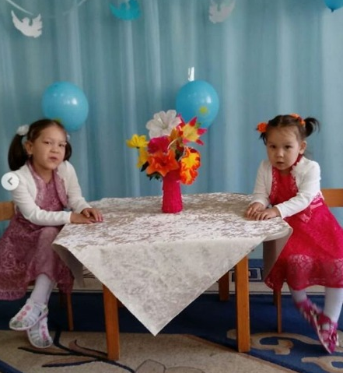
Қыз баланың сұлулығы иманында,
Бойына жақсы қасиет жыйғанында,
Анасының атына кір келтірмей,
Тәрбиемен ортаға сыйғанында.
Қыз баланың сұлулығы, жүргенінде,
Әдеппенен жымиып күлгенінде,
Өсек аяң, әңгімеден аулақ болып,
Орынын қай жерде де білгенінде.
Қыз баланың сұлулығы адалдығы,
Жан-жағына тимесе жамандығы,
Байқалмаса шық бермес сараңдығы,
Ең бастысы кішіпейіл адамдығы.
Қыз баланың сұлулығы батылдығы,
Анадан текті туған асылдығы,
Ата-ананың қадірін бағалайтын,
Ерке тотай, болмаса масылдығы.
Қыз баланың сұлулығы тәрбиесі,
Таза болса ары мен жандүниесі.
Ата-ана ақылын місе тұтса,
Айдан анық атына шаң тимесі.
Қыздар қызғалдақтар
Әсия және Малика

Slide 6

Отбасында адам
бойындағы асыл қасиеттер
жарқырай көрініп, қалыптасады.
Отанға деген ыстық
сезім – жақындарына,
туған-туысқандарына деген
сүйіспеншіліктен басталады

